Slide 1
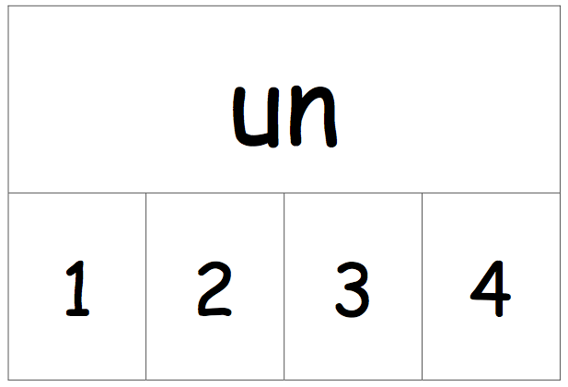
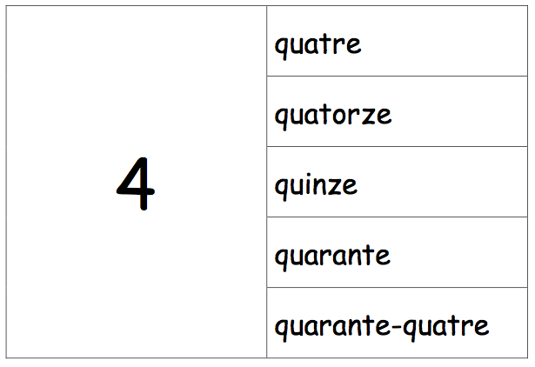
Numération Je suis capable de :
Compléter une suite |  | roula place
Compétence :
Associer le nom des nombres
à leur écriture chiffrée
de 1 à 69.
Relier le nom d’un nombre
à son écriture chiffrée..
Relier l’ écriture chiffrée d’un
nombre à son nom..
Prénom :
Numération Je suis capable de :
Compléter une suite |  | roula place
Compétence :
Associer le nom des nombres
à leur écriture chiffrée
de 1 à 69.
Relier le nom d’un nombre
à son écriture chiffrée..
Relier l’ écriture chiffrée d’un
nombre à son nom..
Prénom :
Numération Je suis capable de :
Compléter une suite |  | roula place
Compétence :
Associer le nom des nombres
à leur écriture chiffrée
de 1 à 69.
Relier le nom d’un nombre
à son écriture chiffrée..
Relier l’ écriture chiffrée d’un
nombre à son nom..
Prénom :

Slide 2
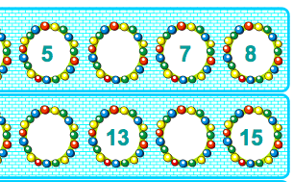
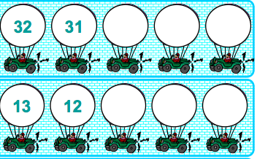
Numération Je suis capable de :
Compléter une suite |  | roula place
Compétence :
Compléter une suite
de nombres jusqu’à 69?
De 1 en 1.
De 1 en 1 à l’envers.
Prénom :
Numération Je suis capable de :
Compléter une suite |  | roula place
Compétence :
Compléter une suite
de nombres jusqu’à 69?
De 1 en 1.
De 1 en 1 à l’envers.
Prénom :
Numération Je suis capable de :
Compléter une suite |  | roula place
Compétence :
Compléter une suite
de nombres jusqu’à 69?
De 1 en 1.
De 1 en 1 à l’envers.
Prénom :

Slide 3
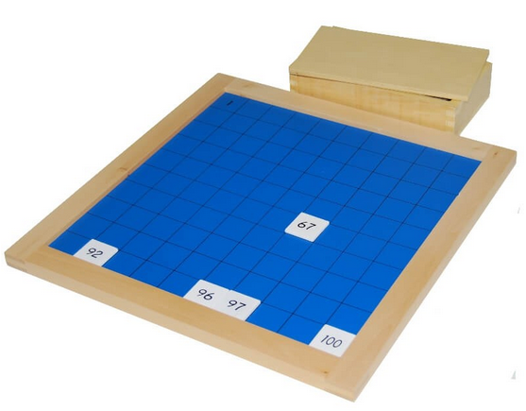
Numération Je suis capable de :
Compléter une suite |  | roula place | le travail sur fiche
 |  |  | 1 | 2 | 3
Compétence :
Comparer, ranger,
intercaler des nombres
jusqu’à 100.
Placer les étiquettes
sur la chaîne de 100.
Construire le plateau de 100.
Réaliser le travail sur fiche.
Prénom :
Numération Je suis capable de :
Compléter une suite |  | roula place | le travail sur fiche
 |  |  | 1 | 2 | 3
Compétence :
Comparer, ranger,
intercaler des nombres
jusqu’à 100.
Placer les étiquettes
sur la chaîne de 100.
Construire le plateau de 100.
Réaliser le travail sur fiche.
Prénom :
Numération Je suis capable de :
Compléter une suite |  | roula place | le travail sur fiche
 |  |  | 1 | 2 | 3
Compétence :
Comparer, ranger,
intercaler des nombres
jusqu’à 100.
Placer les étiquettes
sur la chaîne de 100.
Construire le plateau de 100.
Réaliser le travail sur fiche.
Prénom :

Slide 4
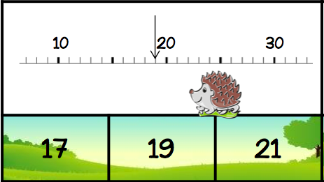
Numération Je suis capable de :
Compléter une suite | roula place
 | 1 | 2
Compétence :
Associer un nombre à une
Position sur une droite
graduée.
Trouver le nombre désigné d’après sa position sur une
droite graduée.
Prénom :
Numération Je suis capable de :
Compléter une suite | roula place
 | 1 | 2
Compétence :
Associer un nombre à une
Position sur une droite
graduée.
Trouver le nombre désigné d’après sa position sur une
droite graduée.
Prénom :
Numération Je suis capable de :
Compléter une suite | roula place
 | 1 | 2
Compétence :
Associer un nombre à une
Position sur une droite
graduée.
Trouver le nombre désigné d’après sa position sur une
droite graduée.
Prénom :

